Slide 1
Creando servicios wcf

Slide 2
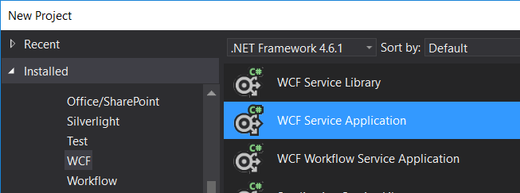
Configuración del proyecto
Un servicio WCF se puede agregar dentro de un proyecto web (Web Forms o MVC), o en un proyecto de tipo WCF Service Application. En este caso quedaría hosteado en IIS
Por otro lado se puede hostear un WCF en una aplicación de consola, o servicio de Windows, esto se conoce como self-hosted (tutorial)
Para este ejemplo vamos a utilizar un proyecto de tipo WCF Service Application

Slide 3
Data contract y Data member
Los objetos utilizados por el servicio, ya sea parámetros o de retorno, se pueden decorar con los atributos Data Contract y Data Member del ensamblado System.Runtime.Serialization
Estos atributos se utilizan para indicarle al serializador que propiedades considerar y cuales excluir.
Si no se utilizan estos atributos, se serializan todas las propiedades de la entidad, pero si se indican, el serializador solo tomara en cuenta las propiedades marcadas con el atributo Data Member

Slide 4
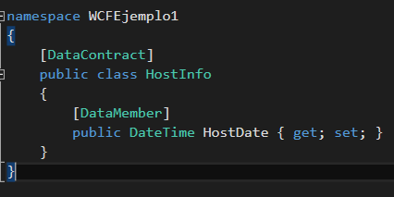
Data Contract y data Member
Para este ejemplo vamos a agregar una clase para retornar la hora del servidor

Slide 5
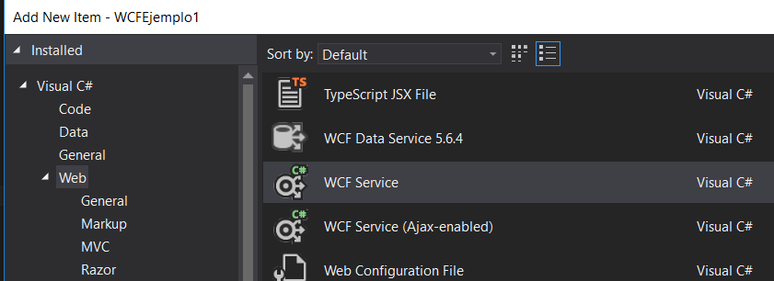
Agregando el servicio
Vamos a agregar un nuevo servicio al proyecto, desde la opción de Add New Item

Slide 6
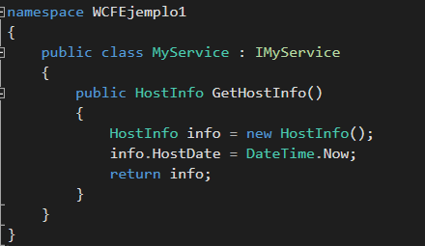
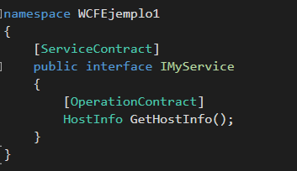
Definiendo operaciones
Vamos a eliminar el método DoWork que se agrega por defecto y en su lugar creamos un método llamado GetHostInfo.

Slide 7
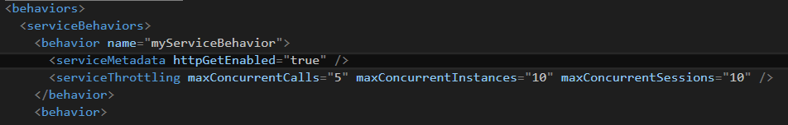
Definiendo un Service Behavior
En el web.config vamos a configurar un service behavior para limitar el acceso al servicio.
Cuando declaremos un behavior no olvidemos la sección de publicación de metadatos: <serviceMetadata httpGetEnabled="true" />
Nota: Este comportamiento es opcional, no es necesario hacerlo siempre en cada servicio que vayamos a crear.

Slide 8
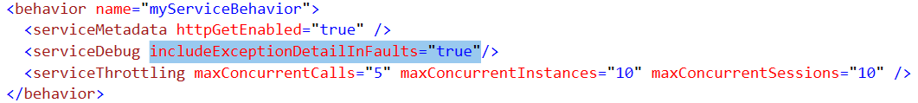
Definiendo un Service Behavior
Cuando se produce un error en un servicio WCF se devuelve una página con el mensaje de error
En ambientes de producción se esconden los detalles para no revelar detalles de la implementación
En ambientes de desarrollo se puede incluir toda la información de error por medio del elemento includeExceptionDetailInFaults
includeExceptionDetailInFaults por defecto esta en false y puede omitirse en la declaración del behavior
Ej: El siguiente behavior está configurado para mostrar los detalles del error

Slide 9
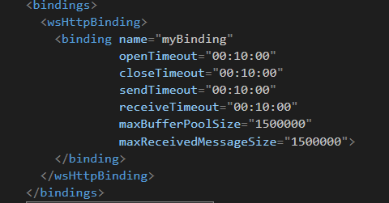
Definiendo un binding
A continuación vamos a definir un binding para limitar el tiempo de espera de nuestro servicio, entre otras cosas.
Nuevamente estas configuraciones son opcionales y se establecen de acuerdo a las situaciones que debe enfrentar el servicio.
La sección de bindings al igual que la de behaviors, va dentro del elemento system.serviceModel en el web.config

Slide 10
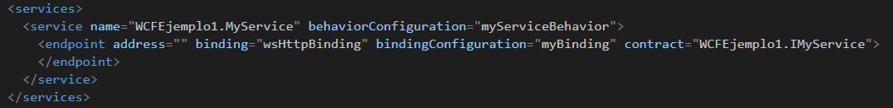
Definiendo el endpoint del servicio
Para configurar un endpoint debemos agregar la sección services en el web.config, dentro la sección system.serviceModel
Nuestro service behavior debe ir en la sección <service> y la configuración del binding en la sección <endpoint>
Nota: Se pueden declarar endpoint behaviors en cuyo caso irían en la sección <endpoint>, un servicio puede tener muchos tipos de behaviors a la vez.

Slide 11
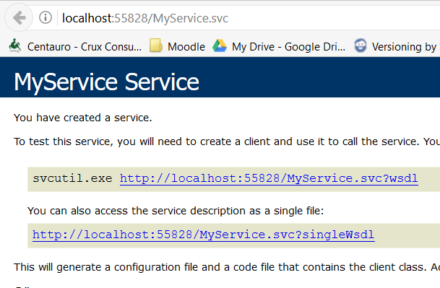
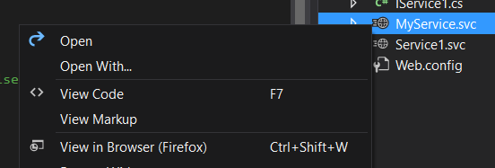
Probando el servicio
Lo primero es verificar que el servicio sea accesibe, para ello vamos a visualizarlo en el navegador haciendo clic derecho sobre el archivo .svc y seleccionado la opción “View in Browser”

Slide 12
Probando el servicio
A continuación vamos a probar la funcionalidad del servicio en la herramienta WcfTestClient, para ello, seleccionamos el archivo .svc desde visual studio y presionamos la techa F5
Una vez que se muestre la ventana del WcfTestClient hacemos doble clic en el nombre de la función y luego en el botón de invocar
El resultado de la invocación debería mostrarse en el panel de “Response”

Slide 13
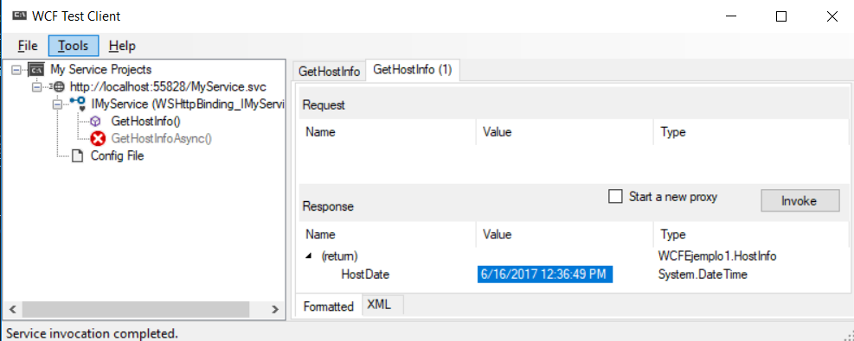
Probando el servicio

Slide 14
Consumiendo el servicio
Vamos a agregar un nuevo proyecto a la solución de tipo aplicación de consola
Después de agregarlo, haceos clic derecho en References y seleccionamos la opción “Add Service Reference”
En el dialogo de importación de servicio especificamos la url que vimos anteriormente en el navegador y hacemos clic en el botón “Go”
En la casilla inferior del asistente podemos indicar un nombre personalizado para la referencia que estamos agregando

Slide 15
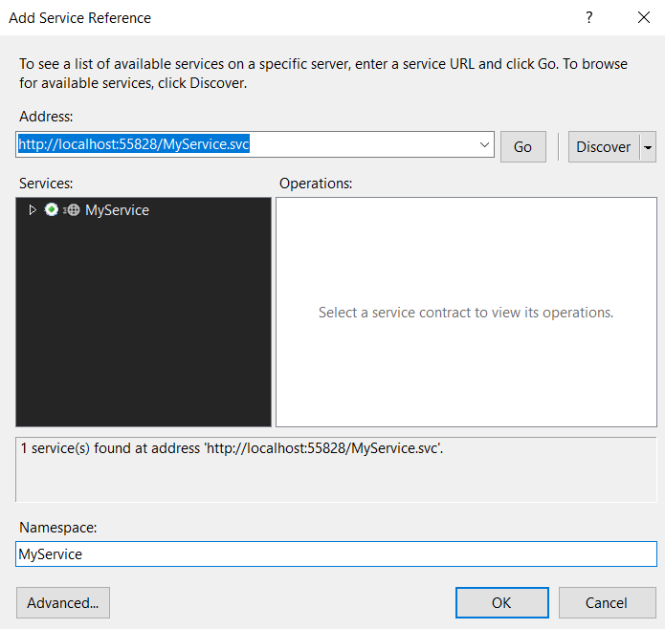

Slide 16
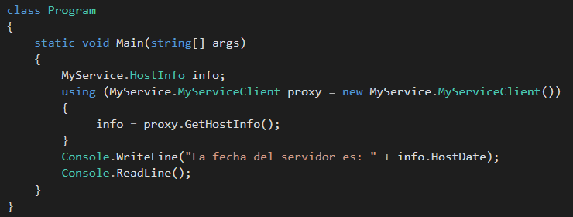
Consumiendo el servicio
Modificamos la clase Program de la siguiente manera
MyServiceClient se generó automáticamente al importar el servicio y es la clase que debemos usar para invocar los métodos del servicio.
El cliente siempre se genera de la forma [servicio]Client

Slide 17
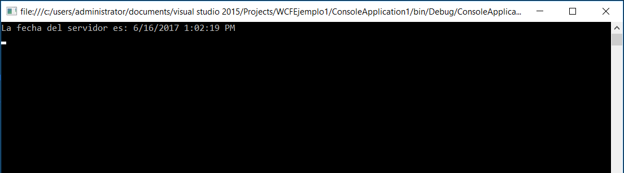
Consumiendo el servicio
Marcamos el proyecto como el proyecto de inicio y lo ejecutamos

